Slide 1

Dos/DDoS
Nhóm Thực Hiện : Nhóm 12
Thành Viên : Chu Thanh Hải
Võ Minh Tường
Hoàng Công Phúc

Slide 2
Nội dung trình bày
Phần 1: Tổng quan về DoS – Denial of Service
Phần 2: Tổng quan về Ddos – Distributed Denial of Service
Phần 3: Các cách phòng chống DoS/DdoS

Slide 3
Phần 1: Tổng quan về DoS
1. Lịch sử - khái niệm - mục đích - mục tiêu
2. Các dạng tấn công DoS
3. Các công cụ tấn công DoS

Slide 4
a. Các cuộc tấn công tiêu biểu
Vào ngày 15 tháng 8 năm 2003, Microsoft đã chịu đợt tấn công DoS cực mạnh và làm gián đoạn websites trong vòng 2 giờ
Vào lúc 15:09 giờ GMT ngày 27 tháng 3 năm 2003: toàn bộ phiên bản tiếng anh của website Al-Jazeera bị tấn công làm gián đoạn trong nhiều giờ.

Slide 5
b. Khái niệm
Tấn công DoS là một kiểu tấn công mà một người làm cho một hệ thống không thể sử dụng, hoặc làm cho hệ thống đó chậm đi một cách đáng kể với người dùng bình thường, bằng cách làm quá tải tài nguyên của hệ thống.
Nếu kẻ tấn công không có khả năng thâm nhập được vào hệ thống, thì chúng cố gắng tìm cách làm cho hệ thống đó sụp đổ và không có khả năng phục vụ người dùng bình thường đó là tấn công Denial of Service (DoS).
Mặc dù tấn công DoS không có khả năng truy cập vào dữ liệu thực của hệ thống nhưng nó có thể làm gián đoạn các dịch vụ mà hệ thống đó cung cấp.

Slide 6
c. Mục đích
Cố gắng chiếm băng thông mạng và làm hệ thống mạng bị ngập (flood), khi đó hệ thống mạng sẽ không có khả năng đáp ứng những dịch vụ khác cho người dùng bình thường.
Cố gắng làm ngắt kết nối giữa hai máy, và ngăn chặn quá trình truy cập vào dịch vụ.
Cố gắng ngăn chặn những người dùng cụ thể vào một dịch vụ nào đó.
Cố gắng ngăn chặn các dịch vụ không cho người khác có khả năng truy cập vào.

Slide 7
d. Mục tiêu
Mục tiêu các cuộc tấn công thường vào các trang web lớn và các tổ chức thương mại điện tử trên Internet.
Tạo ra sự khan hiếm, những giới hạn và không đổi mới tài nguyên
Băng thông của hệ thống mạng (Network Bandwidth), bộ nhớ, ổ đĩa, và CPU Time hay cấu trúc dữ liệu đều là mục tiêu của tấn công DoS.
Tấn công vào hệ thống khác phục vụ cho mạng máy tính như: hệ thống điều hoà, hệ thống điện, hệt hống làm mát và nhiều tài nguyên khác của doanh nghiệp. Bạn thử tưởng tượng khi nguồn điện vào máy chủ web bị ngắt thì người dùng có thể truy cập vào máy chủ đó không.
Phá hoại hoặc thay đổi các thông tin cấu hình.
Phá hoại tầng vật lý hoặc các thiết bị mạng như nguồn điện, điều hoà…

Slide 8
2. Các dạng tấn công DoS
Smurf
Buffer Overflow
Ping of Death
Teardrop
SYN
Slowloris HTTP DoS
Slow read HTTP DoS

Slide 9
Tấn công Smurf
Là thủ phạm sinh ra cực nhiều giao tiếp ICMP (ping) tới địa chỉ Broadcast của nhiều mạng với địa chỉ nguồn là mục tiêu cần tấn công.
Chúng ta cần lưu ý là: Khi ping tới một địa chỉ là quá trình hai chiều – Khi máy A ping tới máy B máy B reply lại hoàn tất quá trình. Khi tôi ping tới địa chỉ Broadcast của mạng nào đó thì toàn bộ các máy tính trong mạng đó sẽ Reply lại tôi. Nhưng giờ tôi thay đổi địa chỉ nguồn, thay địa chỉ nguồn là máy C và tôi ping tới địa chỉ Broadcast của một mạng nào đó, thì toàn bộ các máy tính trong mạng đó sẽ reply lại vào máy C chứ không phải tôi và đó là tấn công Smurf.
Kết quả đích tấn công sẽ phải chịu nhận một đợt Reply gói ICMP cực lớn và làm cho mạng bị dớt hoặc bị chậm lại không có khả năng đáp ứng các dịch vụ khác.
Quá trình này được khuyếch đại khi có luồng ping reply từ một mạng được kết nối với nhau (mạng BOT).
tấn công Fraggle, chúng sử dụng UDP echo và tương tự như tấn công Smurf.

Slide 10
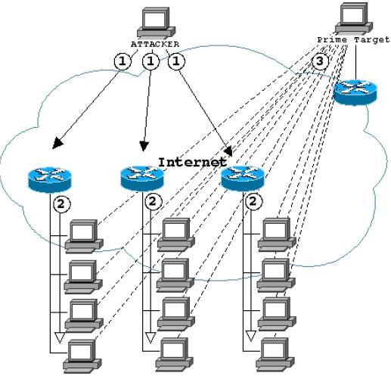
Tấn công Smurf

Slide 11
Tấn công Buffer Overflow
Buffer Overflow xảy ra tại bất kỳ thời điểm nào có chương trình ghi lượng thông tin lớn hơn dung lượng của bộ nhớ đệm trong bộ nhớ.
Kẻ tấn công có thể ghi đè lên dữ liệu và điều khiển chạy các chương trình và đánh cắp quyền điều khiển của một số chương trình nhằm thực thi các đoạn mã nguy hiểm.
Quá trình gửi một bức thư điện tử mà file đính kèm dài quá 256 ký tự có thể sẽ xảy ra quá trình tràn bộ nhớ đệm.

Slide 12
Tấn công Ping of Death
Kẻ tấn công gửi những gói tin IP lớn hơn số lương bytes cho phép của tin IP là 65.536 bytes.
Quá trình chia nhỏ gói tin IP thành những phần nhỏ được thực hiện ở layer II.
Quá trình chia nhỏ có thể thực hiện với gói IP lớn hơn 65.536 bytes. Nhưng hệ điều hành không thể nhận biết được độ lớn của gói tin này và sẽ bị khởi động lại, hay đơn giản là sẽ bị gián đoạn giao tiếp.
Để nhận biết kẻ tấn công gửi gói tin lớn hơn gói tin cho phép thì tương đối dễ dàng.

Slide 13
Tấn công Teardrop
Gói tin IP rất lớn khi đến Router sẽ bị chia nhỏ làm nhiều phần nhỏ.
Kẻ tấn công sử dụng sử dụng gói IP với các thông số rất khó hiểu để chia ra các phần nhỏ (fragment).
Nếu hệ điều hành nhận được các gói tin đã được chia nhỏ và không hiểu được, hệ thống cố gắng build lại gói tin và điều đó chiếm một phần tài nguyên hệ thống, nếu quá trình đó liên tục xảy ra hệ thống không còn tài nguyên cho các ứng dụng khác, phục vụ các user khác.

Slide 14
Tấn công SYN
Kẻ tấn công gửi các yêu cầu (request ảo) TCP SYN tới máy chủ bị tấn công. Để xử lý lượng gói tin SYN này hệ thống cần tốn một lượng bộ nhớ cho kết nối.
Khi có rất nhiều gói SYN ảo tới máy chủ và chiếm hết các yêu cầu xử lý của máy chủ. Một người dùng bình thường kết nối tới máy chủ ban đầu thực hiện Request TCP SYN và lúc này máy chủ không còn khả năng đáp lại - kết nối không được thực hiện.
Đây là kiểu tấn công mà kẻ tấn công lợi dụng quá trình giao tiếp của TCP theo - Threeway.
Các đoạn mã nguy hiểm có khả năng sinh ra một số lượng cực lớn các gói TCP SYN tới máy chủ bị tấn công, địa chỉ IP nguồn của gói tin đã bị thay đổi và đó chính là tấn công DoS.

Slide 15
Tấn công SYN
Quá trình TCP Three-way handshake được thực hiện: Khi máy A muốn giao tiếp với máy B. (1) máy A bắn ra một gói TCP SYN tới máy B – (2) máy B khi nhận được gói SYN từ A sẽ gửi lại máy A gói ACK đồng ý kết nối – (3) máy A gửi lại máy B gói ACK và bắt đầu các giao tiếp dữ liệu.
Máy A và máy B sẽ dữ kết nối ít nhất là 75 giây, sau đó lại thực hiện một quá trình TCP Three-way handshake lần nữa để thực hiện phiên kết nối tiếp theo để trao đổi dữ liệu.
Thật không may kẻ tấn công đã lợi dụng kẽ hở này để thực hiện hành vi tấn công nhằm sử dụng hết tài nguyên của hệ thống bằng cách giảm thời gian yêu cầu Three-way handshake xuống rất nhỏ và không gửi lại gói ACK, cứ bắn gói SYN ra liên tục trong một thời gian nhất định và không bao giờ trả lời lại gói SYN&ACK từ máy bị tấn công.

Slide 16
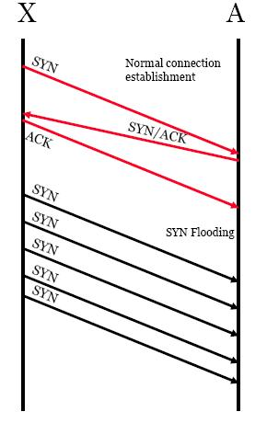
Tấn công SYN

Slide 17
Slowloris HTTP DoS
Tấn công vào tầng ứng dụng của bộ giao thức TCP cụ thể là header của giao thức HTTP khi gửi request.
Do kết nối chưa hoàn thành lên không có thông tin lưu lại trong log.
Có thể phòng chống với nginx, apache mod_antiloris.

Slide 18
Slow read HTTP DoS
Tấn công vào tầng ứng dụng của bộ giao thức TCP, cụ thể là body (windows size) của giao thức HTTP trong việc nhận response.
Tốc độ tấn công chậm, yêu cầu tài nguyên không cao nhưng cực kì khó chống đỡ.

Slide 19
3. Các công cụ tấn công DoS
Jolt2
Bubonic.c
Land and LaTierra
Targa
Blast20
Nemesy
Panther2
Crazy Pinger
Some Trouble
UDP Flood
FSMax

Slide 20
Tools DoS – Jolt2
Cho phép kẻ tấn từ chối dịch vụ (DoS) lên các hệ thống trên nền tảng Windows
Nó là nguyên nhân khiên máy chủ bị tấn công có CPU luôn hoạt động ở mức độ 100%, CPU không thể xử lý các dịch vụ khác.
Không phải trên nền tảng Windows như Cisco Router và một số loại Router khác cũng có thể bị lỗ hổng bảo mật này và bị tools này tấn công.

Slide 21
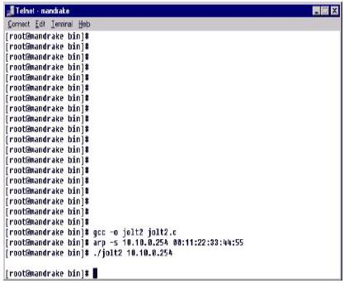
Tools DoS – Jolt2

Slide 22
Tools DoS: Bubonic.c
Bubonic.c là một tools DoS dựa vào các lỗ hổng bảo mật trên Windows 2000
Nó hoạt động bằng cách ngẫu nhiên gửi các gói tin TCP với các thiết lập ngẫu nhiên làm cho máy chủ tốn rất nhiều tài nguyên để xử lý vấn đề này, và từ đó sẽ xuất hiện những lỗ hổng bảo mật.
Sử dụng bubonic.c bằng cách gõ câu lệnh: bubonic 12.23.23.2 10.0.0.1 100

Slide 23
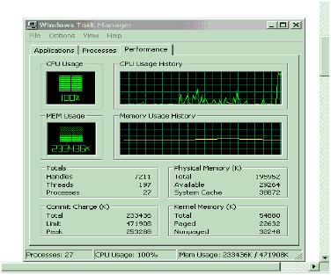
Tools DoS: Bubonic.c

Slide 24
Tools DoS: Land and LaTierra
Giả mạo địa chỉ IP được kết hợp với quá trình mở các kết nối giữa hai máy tính.
Cả hai địa chỉ IP, địa chỉ nguồn (source) và địa chỉ IP đích, được chỉnh sửa thành một địa chỉ của IP đích khi đó kết nối giữa máy A và máy B đang được thực hiện nếu có tấn công này xảy ra thì kết nối giữa hai máy A và B sẽ bị ngắt kết nối.
Kết quả này do địa chỉ IP nguồn và địa chỉ IP đích của gói tin giống nhau và gói tin không thể đi đến đích cần đến.

Slide 25
Tools DoS: Targa
Targa là một chương chình có thể sử dụng 8 dạng tấn công DoS khác nhau.
Nó được coi như một bộ hướng dẫn tích hợp toàn bộ các ảnh hưởng của DoS và thường là các phiên bản của Rootkit.
Kẻ tấn công sử dụng một trong các phương thức tấn công cụ thể tới một hệ thống bao giờ đạt được mục đích thì thôi.
Targa là một chương trình đầy sức mạnh và nó có khả năng tạo ra một sự nguy hiểm rất lớn cho hệ thống mạng của một công ty.

Slide 26
Tools DoS Blast 2.0
Blast rất nhỏ, là một công cụ dùng để kiểm tra khả năng của dịch vụ TCP nó có khả năng tạo ra một lưu lượng rất lớn gói TCP và có thể sẽ gay nguy hiểm cho một hệ thống mạng với các server yếu.
Dưới đây là cách sử dụng để tấn công HTTP Server sử dụng Blast2.0 + Blast 192.168.1.219 80 40 50 /b "GET /some" /e "url/ HTTP/1.0" /nr /dr /v
Tấn công máy chủ POP + Blast 192.168.1.219 110 15 20 /b "user te" /e "d" /v

Slide 27
Tools DoS – Nemesys
Đây là một chương trình sinh ra những gói tin ngẫu nhiên như (protocol, port, etc. size, …)
Dựa vào chương trình này kẻ tấn công có thể chạy các đoạn mã nguy hiểm vào máy tính không được bảo mật.

Slide 28
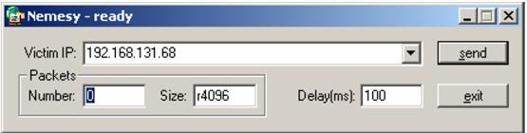
Tools DoS – Nemesys

Slide 29
Tool DoS – Panther2.
Tấn công từ chối dịch vụ dựa trên nền tảng UDP Attack được thiết kế dành riêng cho kết nối 28.8 – 56 Kbps.
Nó có khả năng chiếm toàn bộ băng thông của kết nối này.
Nó có khả năng chiếm băng thông mạng bằng nhiều phương pháp ví như thực hiện quá trình Ping cực nhanh và có thể gây ra tấn công DoS

Slide 30
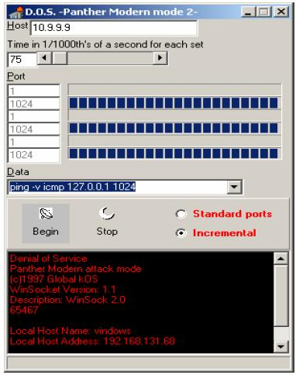
Tool DoS – Panther2.

Slide 31
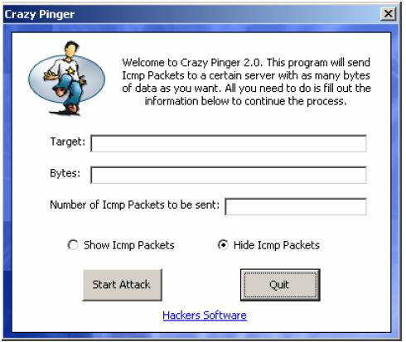
Tool DoS – Crazy Pinger

Slide 32
Tool DoS – Some Trouble
SomeTrouble 1.0 là một chương trình gây nghẽn hệ thống mạng
SomeTrouble là một chương trình rất đơn giản với ba thành phần + Mail Bomb (tự có khả năng Resole Name với địa chỉ mail có) + ICQ Bomb + Net Send Flood

Slide 33
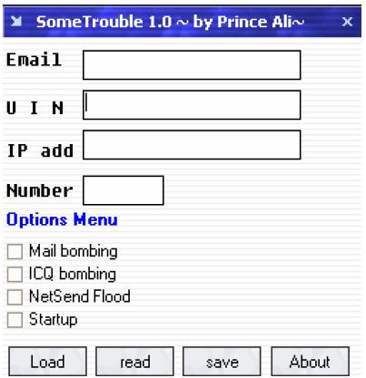
Tool DoS – Some Trouble

Slide 34
DoS Tools – UDP Flood
UDPFlood là một chương trình gửi các gói tin UDP
Nó gửi ra ngoài những gói tin UDP tới một địac hỉ IP và port không cố định
Gói tin có khả năng là một đoạn mã văn bản hay một số lượng dữ liệu được sinh ngẫu nhiên hay từ một file.
Được sử dụng để kiểm tra khả năng đáp ững của Server

Slide 35
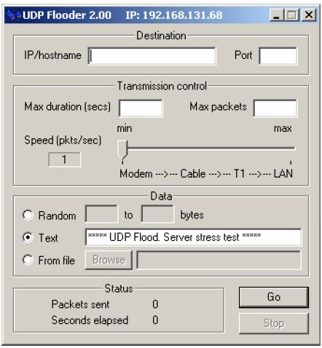
DoS Tools – UDP Flood

Slide 36
Tools DoS – FSMAX
Kiểm tra hiệu năng đáp ứng của máy chủ.
Nó tạo ra một file sau đó chạy trên Server nhiều lần lặp đi lặp lại một lúc.
Tác dụng của tools này là tìm cách tấn công làm chàn bộ nhớ đệm và tấn công DoS tới máy chủ.

Slide 37
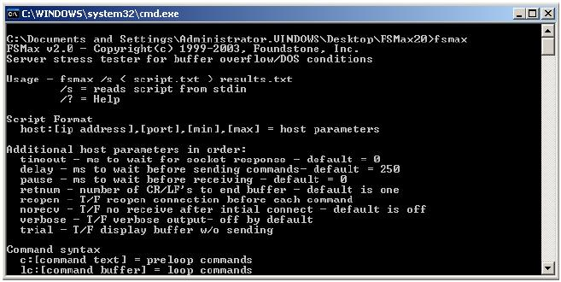
Tools DoS – FSMAX

Slide 38
Phần 2: Tổng quan về Ddos
1. Tấn công Ddos
2. Các đặc tính của tấn công DDoS.
3. Kiến trúc tổng quan của DDoS attack

Slide 39
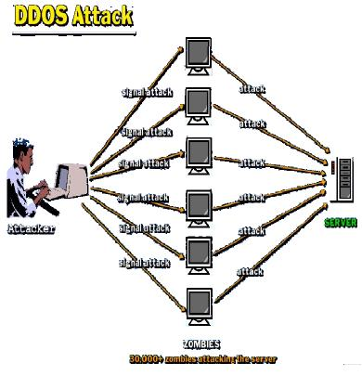
Tấn công Ddos

Slide 40
Tấn công Ddos
Trên Internet tấn công Distributed Denial of Service là một dạng tấn công từ nhiều máy tính tới một đích, nó gây ra từ chối các yêu cầu hợp lệ của các user bình thường. Bằng cách tạo ra những gói tin cực nhiều đến một đích cụ thể, nó có thể gây tình trạng tương tự như hệ thống bị shutdown.

Slide 41
Các đặc tính của tấn công DDoS.
Nó được tấn công từ một hệ thống các máy tính cực lớn trên Internet, và thường dựa vào các dịch vụ có sẵn trên các máy tính trong mạng BOTNET
Các dịch vụ tấn công được điều khiển từ những "primary victim" trong khi các máy tính bị chiếm quyền sử dụng trong BOTNET được sử dụng để tấn công thường được gọi là "zombie".
Là dạng tấn công rất khó có thể phát hiện bởi tấn công này được sinh ra từ nhiều địa chỉ IP trên Internet.
Nếu một địa chỉ IP tấn công một công ty, nó có thể được chặn bởi Firewall. Nếu nó từ 30.000 địa chỉ IP khác, thì điều này là vô cùng khó khăn.
Thủ phạm có thể gây nhiều ảnh hưởng bởi tấn công từ chối dịch vụ DoS, và điều này càng nguy hiểm hơn khi chúng sử dụng một hệ thống BOTNET trên internet thực hiện tấn công DoS và đó được gọi là tấn công DDoS.

Slide 42
Kiến trúc tổng quan của DDoS attack-network.
Nhìn chung DDoS attack-network có hai mô hình chính:
+ Mô hình Agent – Handler
+ Mô hình IRC – Based

Slide 43
Kiến trúc tổng quan của DDoS attack-network.
DDoS attack-network
Sơ đồ chính phân loại các kiểu tấn công DDoS
Agent -Handler
IRC - Based
Client – Handler
Communication
Client – Handler
Communication
Secret/private channel
Public channel
TCP
UDP
ICMP
TCP
UDP
ICMP

Slide 44
Mô hình Agent – Handler
Attacker
Attacker
Handler
Handler
Handler
Handler
Agent
Agent
Agent
Agent
Agent
Victim

Slide 45
Mô hình IRC – Based
Attacker
Attacker
IRC NETWORK
Agent
Agent
Agent
Agent
Agent
Victim

Slide 46
Phân loại tấn công DDoS
DDoS attack
Bandwith DeleptionDeleption
Resource Deleption
Amplification
Attack
Protocol
Exploit
Attack
Malformed Paclket attack
Flood Attack
UDP
ICMP
Smuft
attack
Flaggle
Attack
TCP SYS
Attack
PUSH
+ACK
SYN
Attack
IP @
Attack
IP Packet Options
Attack
Random
Port
Attack
Static
Port
Attack
Spoof
Source
Attack
Direct
Attack
Loop
Attack
Spoof
source
Attack
Spoof
source
Attack
Spoof
source
Attack
Spoof
source
Attack

Slide 47
Phân loại tấn công DDoS
Những kiểu tấn công làm cạn kiệt băng thông của mạng (BandWith Depletion Attack)
Kiểu tấn công làm cạn kiệt tài nguyên: (Resource Deleption Attack)

Slide 48
BandWith Depletion Attack
Flood attack
Amplification Attack

Slide 49
Flood attack
Trong phương pháp này, các Agent sẽ gửi một lượng lớn IP traffic làm hệ thống dịch vụ của mục tiêu bị chậm lại, hệ thống bị treo hay đạt đến trạng thái hoạt động bão hòa. Làm cho các User thực sự của hệ thống không sử dụng được dịch vụ.

Slide 50
Amplification Attack
Amplification Attack nhắm đến việc sử dụng các chức năng hỗ trợ địa chỉ IP broadcast của các router nhằm khuyếch đại và hồi chuyển cuộc tấn công. Chức năng này cho phép bên gửi chỉ định một địa chỉ IP broadcast cho toàn subnet bên nhận thay vì nhiều địa chỉ. Router sẽ có nhiệm vụ gửi đến tất cả địa chỉ IP trong subnet đó packet broadcast mà nó nhận được.

Slide 51
Resource Deleption Attack
Protocol Exploit Attack
Malformed Packet Attack

Slide 52
Protocol Exploit Attack
TCP SYS Attack: Transfer Control Protocol hỗ trợ truyền nhận với độ tin cậy cao nên sử dụng phương thức bắt tay giữa bên gởi và bên nhận trước khi truyền dữ liệu. Bước đầu tiên, bên gửi gởi một SYN REQUEST packet (Synchronize). Bên nhận nếu nhận được SYN REQUEST sẽ trả lời bằng SYN/ACK REPLY packet. Bước cuối cùng, bên gửi sẽ truyên packet cuối cùng ACK và bắt đầu truyền dữ liệu.
Nếu bên server đã trả lời một yêu cầu SYN bằng một SYN/ACK REPLY nhưng không nhận được ACK packet cuối cùng sau một khoảng thời gian quy định thì nó sẽ resend lại SYN/ACK REPLY cho đến hết thời gian timeout. Toàn bộ tài nguyên hệ thống “dự trữ” để xử lý phiên giao tiếp nếu nhận được ACK packet cuối cùng sẽ bị “phong tỏa” cho đến hết thời gian timeout.

Slide 53
Malformed Packet Attack
Malformed Packet Attack là cách tấn công dùng các Agent để gởi các packet có cấu trúc không đúng chuẩn nhằm làm cho hệ thống của nạn nhân bị treo.

Slide 54
Các tools sử dụng để tấn công DDoS
Trinoo
Tribe flood Network (TFN)
TFN2K
Stacheldraht
Shaft
Trinity
Knight
Mstream
Kaiten

Slide 55
Phần 3: Các cách phòng chống DoS/DdoS
Trước khi thiết lập chính sách cho tường lửa, chúng ta cần lập tài liệu đánh giá phân tích rủi ro có thể sảy ra đối với các ứng dụng của tổ chức khi bị tấn công từ chối dịch vụ. Kết quả của sự phân tích này sẽ bao gồm một danh sách các ứng dụng, và phương pháp bảo vệ các ứng dụng này như thế nào. Rủi ro là mặt đối lập của bảo mật nên chúng ta thường cố gắng loại trừ nó. Tuy nhiên, thực tế cho thấy các rủi ro không bao giờ loại trừ hết được.

Slide 56
Các cách phòng chống DoS/DdoS
Đặc quyền tối thiểu
Kiểm soát dịch vụ
Kiểm soát hướng
Kiểm soát số lượng connections trên 1 IP trong 1 đơn vị thời gian
Ngăn chặn Virus, Trojan, Worm
Chuyển sang IPv6

Slide 57
THANK YOU

